Slide 1



Slide 2



Slide 3

Lembranças
Ruth Gentil Sivieri

Slide 4


Slide 5
Memorizando o seu olhar tranquilo,
especial, ainda que distante,
vadeia-me a vontade de segui-lo,
passo por passo, pela vida avante!

Slide 6


Slide 7
Olhar que diz ao meu olhar aquilo
que preciso entender a todo instante,
no meu desejo de poder senti-lo
em meu verso, do sonho pervagante!

Slide 8


Slide 9
Longe das luzes do meu céu de outrora,
ficou gravado o olhar que, por momento,
foi também meu, mas inda hoje chora
à procura da paz do esquecimento!

Slide 10


Slide 11
Na densidade dessa luz sem fim,
tentam dizer, seus olhos de aquarela,
que correm cores a buscar por mim
nos tons mais ternos de uma grande tela!

Slide 12


Slide 13
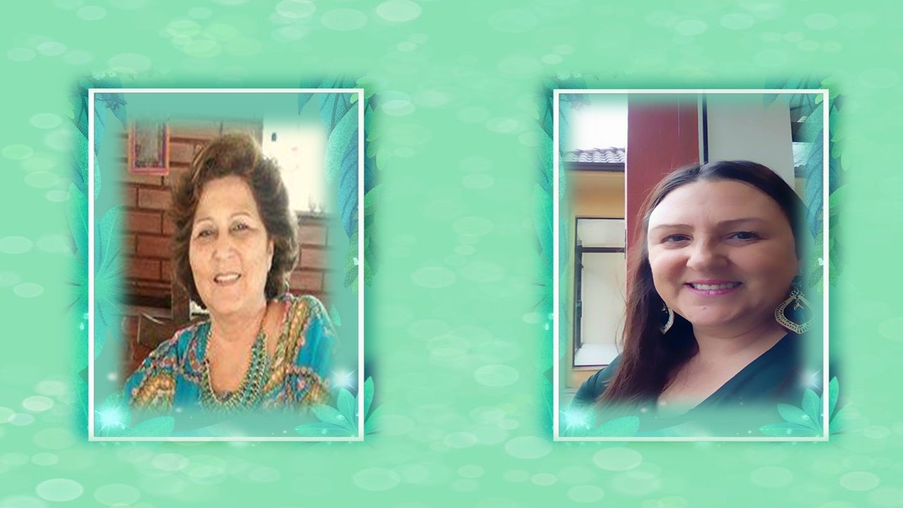
Ruth Gentil Sivieri
Cléo Menegatt

Slide 14
Imagens: Internet e Acervo Pessoal
Texto: Ruth Gentil Sivieri
Música: Ernesto Cortazar- Eternity
http://www.sergrasan.com.br/cleoslides
Canal no Youtube:
http://www.youtube.com/c/CleoniceMenegattGoelzer
Criação, Formatação e Edição:
Cléo Menegatt
cmenegatt2016@gmail.com

